Slide 1

Mẫu Flyweight (Cache)
Nhóm 03
21522553 – Lê Hồng Sơn
21522495 – Nguyến Hoàng Minh Quân

Slide 2
Nội dung
Tổng quan
Tên
Mô tả ngắn về mẫu
Phân loại
Ngữ cảnh/trường hợp sử dụng
Cấu trúc mẫu và mô tả + ví dụ minh họa
Các bước hiện thực mẫu + code minh họa
Ưu điểm
Nhược điểm
Liên quan đến các mẫu khác

Slide 3
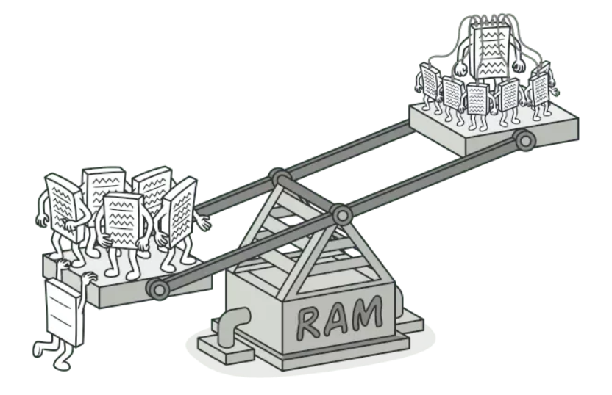
1. Tổng quan
Mô tả ngắn:
Flyweight là một mẫu thiết kế cho phép bạn đưa nhiều đối tượng hơn vào lượng RAM có sẵn bằng cách chia sẻ các phần trạng thái chung giữa nhiều đối tượng thay vì giữ tất cả dữ liệu trong mỗi đối tượng nhằm giảm lượng bộ nhớ hoặc số lượng đối tượng được sử dụng
Phân loại: Thuộc phân nhóm Structural patterns

Slide 4
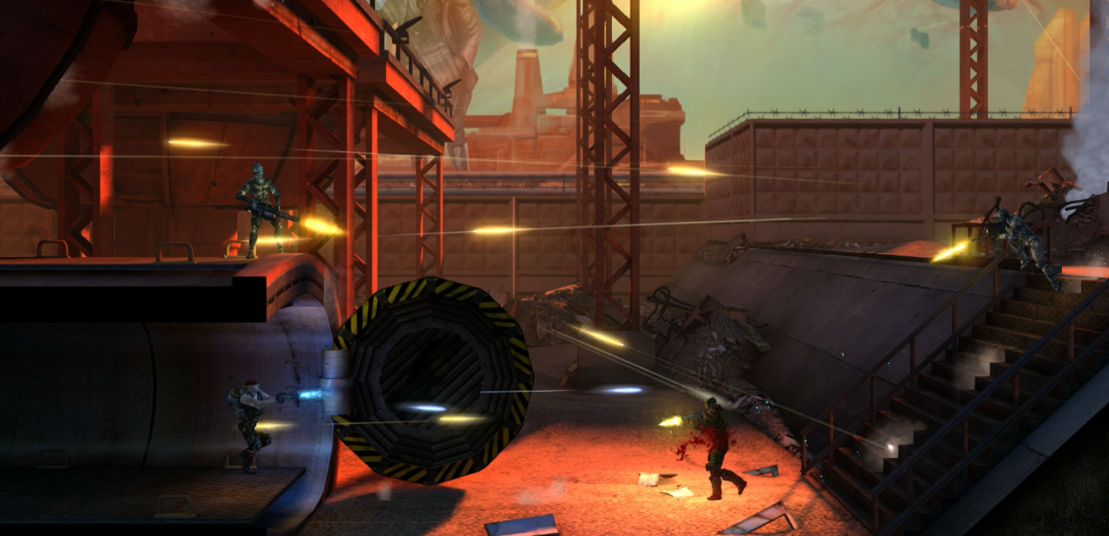
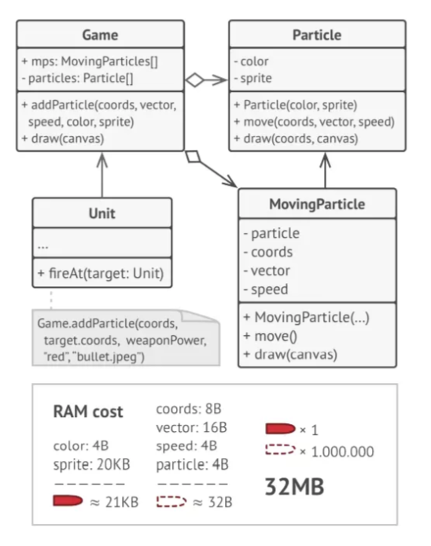
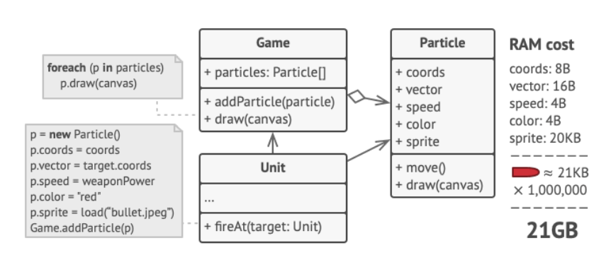
2. Ngữ cảnh/trường hợp sử dụng

Slide 5
2. Ngữ cảnh/trường hợp sử dụng
Mẫu Flyweight là một giải pháp tối ưu hóa bộ nhớ và nó thường chỉ được áp dụng khi mà:
Khi ứng dụng cần tạo ra một số lượng lớn các đối tượng giống hệt nhau, nhưng chúng chỉ khác biệt ở một số thuộc tính nhỏ.
Chương trình của bạn gặp vấn đề về mức tiêu thụ RAM liên quan đến việc có một số lượng lớn các đối tượng tương tự nhau tồn tại trong bộ nhớ cùng một lúc

Slide 6
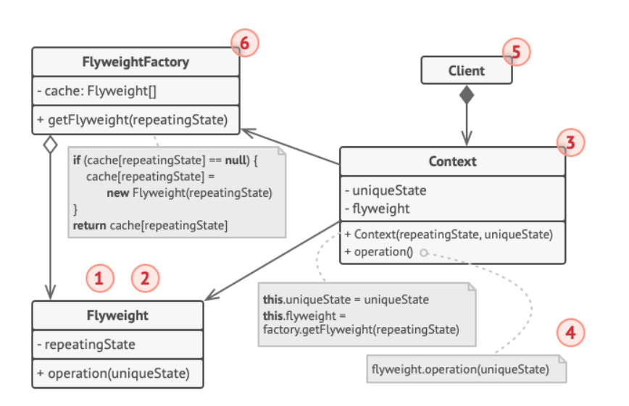
3. Cấu trúc mẫu

Slide 7
3. Mô tả
Các thành phần mẫu
Class Flyweight: chứa phần trạng thái ban đầu của đối tượng có thể được chia sẻ giữa nhiều đối tượng. Cùng một đối tượng flyweight có thể được sử dụng trong nhiều context khác nhau. Trạng thái được lưu trữ bên trong một flyweight được gọi là “intrinsic”.
Class Context: chứa trạng thái extrinsic. Khi một context được ghép nối với một trong các đối tượng flyweight, nó đại diện cho trạng thái đầy đủ của đối tượng ban đầu.

Slide 8
3. Mô tả
Các thành phần mẫu
Flyweight Factory: quản lý một nhóm các flyweight hiện có. Các client sẽ không tạo ra flyweights trực tiếp. Thay vào đó, họ gọi factory, chuyển cho nó intrinsic state mong muốn của flyweight. factory xem xét các flyweight được tạo trước đó và trả về một cái hiện có phù hợp với tiêu chí tìm kiếm hoặc tạo một cái mới nếu không tìm thấy gì.
Client: Sử dụng flyweight objects từ flyweight factory để thực hiện các tác vụ. Các client không cần biết về việc mà flyweight objects được tạo ra hoặc quản lý.

Slide 9
3. Ví dụ
Class diagram

Slide 10
5. Ưu điểm
Tiết kiệm bộ nhớ: Giảm số lương đối tượng được tạo ra bằng cách chia sẻ đối tượng. Vì vậy tiết kiệm bộ nhớ và các thiết bị lưu trữ cần thiết
Tăng hiệu suất: Bằng cách sử dụng các đối tượng có sẵn thay vì tạo mới, mẫu flyweight giúp tăng tốc độ thực thi và giảm thời gian khởi tạo.
Giảm lượng đối tượng: Nó giảm số lượng đối tượng cần tạo bằng cách chia sẻ các đối tượng giống nhau.
Tính linh hoạt: Mẫu flyweight có thể được sử dụng để quản lý các đối tượng có tính chất chung trong nhiều loại ứng dụng.

Slide 11
6. Nhược điểm
Đánh đổi về mặt sử dụng CPU: Trong mẫu flyweight, các object được chia sẻ để giảm tải cho bộ nhớ, nhưng điều này đồng nghĩa với việc cần phải thực hiện việc truy cập và xử lý các object này nhiều lần. Khi số lượng truy cập lớn, việc này dẫn đến tăng tải cho CPU.
Cấu trúc code trở nên phức tạp và khó hiểu

Slide 12
7. Mối quan hệ với các mẫu khác
Composite: Các node lá trong design pattern Composite, nếu có “thuộc tính chung” có thể được cài đặt theo Flyweight Pattern
Facade: Flyweight đưa ra cách xử lý đối với số lượng lớn các object nhỏ, trong khi Facade đưa ra cách xử lý đối với tạo ra một object duy nhất biểu diễn cho một hệ thống con.

Slide 13
7. Mối quan hệ với các mẫu khác
Singleton: Flyweight sẽ giống với Singleton nếu bằng cách nào đó giảm được tất cả các trạng thái được chia sẻ của các đối tượng xuống chỉ còn một đối tượng flyweight. Nhưng có hai điểm khác biệt cơ bản giữa các mẫu này:
Chỉ nên có một instance Singleton, trong khi một lớp Flyweight có thể có nhiều cá thể với các trạng thái nội tại khác nhau.
Đối tượng Singleton có thể thay đổi được. Đối tượng Flyweight là bất biến.

Slide 14
7. Mối quan hệ với các mẫu khác
Object pool: Flyweight và Object Pool đều là các mẫu thiết kế được sử dụng để quản lý và tái sử dụng tài nguyên để cải thiện hiệu suất của ứng dụng. Tuy vậy:
Các đối tượng Flyweight là bất biến, nhưng item trong object pool có thể thay đổi được.
Đối tượng Flyweight có thể được nhiều client sử dụng cùng lúc trong khi một item của OP chỉ có thể được sử dụng bởi một client.
Object Pool Items thường không chia sẻ trạng thái giữa các thể hiện mà chúng là các thực thể riêng lẻ.
Chẳng hạn trong trường hợp kết nối cơ sở dữ liệu, bạn có thể muốn tạo ra một số kết nối và tái sử dụng chúng thay vì tạo ra kết nối mới mỗi khi cần sử dụng.

Slide 15
7. Mối quan hệ với các mẫu khác
Thông thường, khi không có item nào trong OP, nó sẽ tạo một đối tượng mới cho Client. Vì vậy, OP là một Creational pattern. Nhưng với mẫu flyweight, client sử dụng các đối tượng được xác định trước. Vì vậy, nó là Structural pattern

